Slide 1

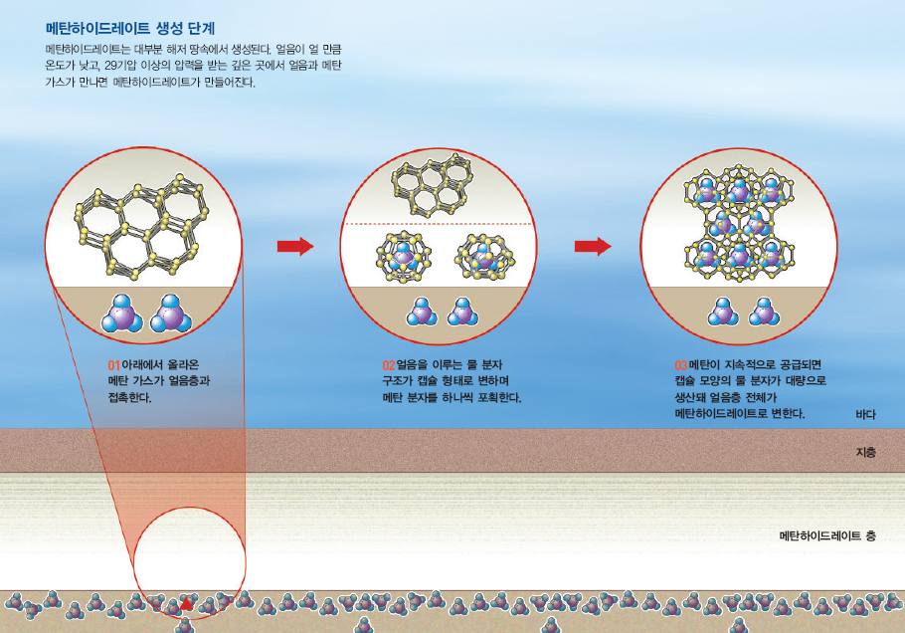
목적 – 해양자원(가스 하이드레이트)
대륙 주변의 심해와
영구 동토지역에 매장
석유에 비해 오염물질 배출
현저히 적음
석유+석탄
매장량
하이드레이트 매장량
독도 인근 해저 6억t 이상 매장

Slide 2
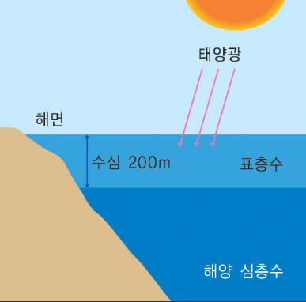
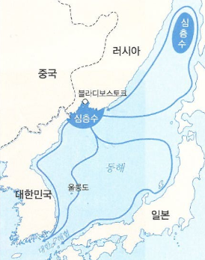
목적 – 해양자원(해양심층수)
육지나 대기 중
오염물질 유입 X
미네랄 같은 영양염류 풍부
항상 2도 이하 유지
활용 분야
동해안 10~20km 거리
수심 200m
식품
농수산
미용
건강
에너지
관광

Slide 3
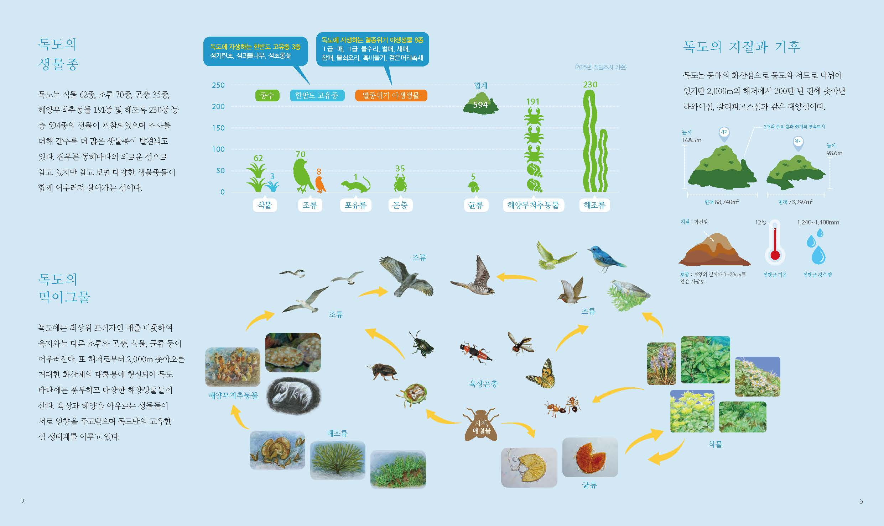
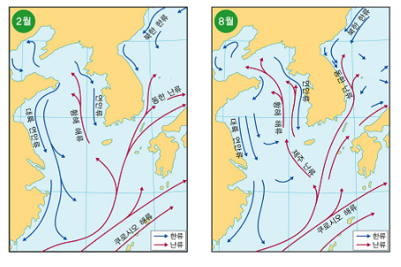
목적 – 생물자원(생태학적 가치)
대만 난류
북한 한류
난류성 생물
한류성 생물
동해안이나 남해, 제주도와
또다른 특징을 가진 해역

Slide 4
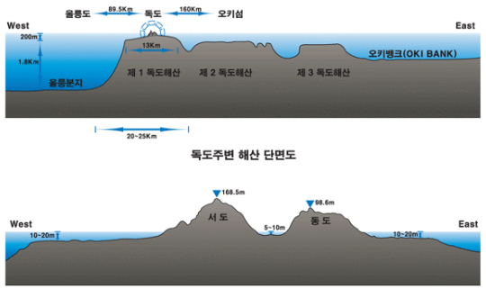
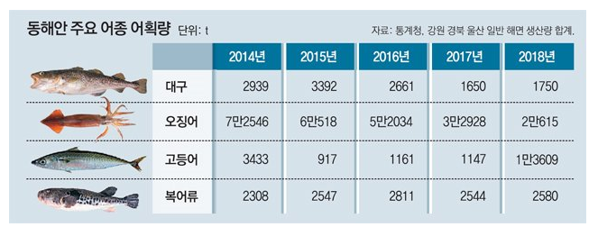
목적 – 생물자원(어장∙ 수산업)
한류 + 난류
→용승현상
독도 어장
연안어장
독도 주변의 대륙봉
(적절한 햇빛)
조업 어선의
피난 내지 휴식처
대화퇴어장
염분 ∙ 영양 염류 상승
잡어 어획고
(가오리, 열어 등)
통발어선 어획고
(홍개, 새우 등)
플랑크톤 활동 왕성
물고기 산란 유리
연간 수익
수백억 원대
황금 어장

Slide 5
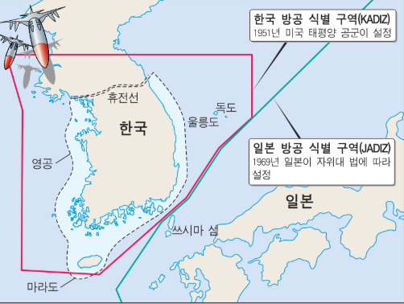
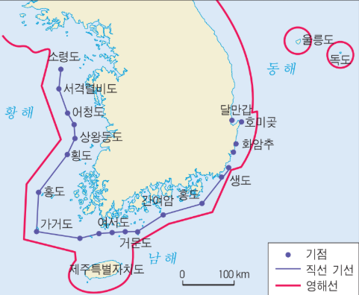
목적 – 군사적 이득
독도 중심의
지름 12해리 영해
동해
동해안에 편중된
정찰 및 감시 시설
작전 수역 및 방공식별 확장
울릉도와 독도 해안
조기경보 전초기지
대륙국가 해양 진출
주요 활동무대
해양국가 군사
집결ㆍ전개 기동군간
해양국가의 대륙국가
견제ㆍ활동 무대
독도
독도 주변의
동해 해상교통로
독도 주변해역의
소용돌이 현상
러시아 극동함대
감시ㆍ견제
동해 지배에 필요한 발판
일본 해상자위대
감시ㆍ견제
해상 교통로의 결절점
동해의 중심지
잠수함의 활동 용이

